Slide 1
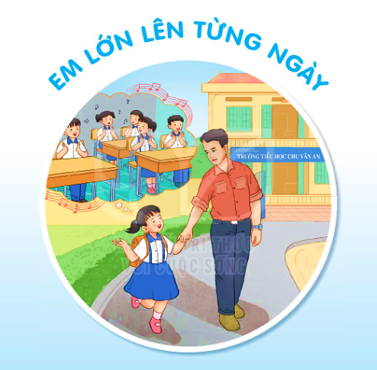


Slide 2


NGÀY HÔM QUA ĐÂU RỒI?
BÀI 2
BÀI 2
TIẾT 1 – 2
ĐỌC

Slide 3
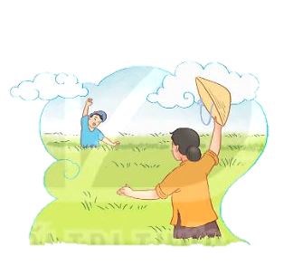
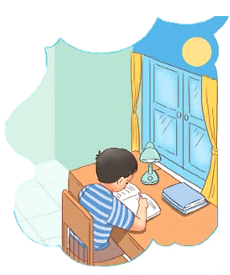

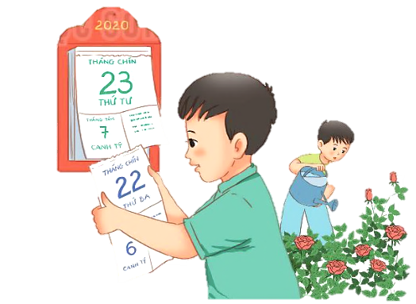
NGÀY HÔM QUA ĐÂU RỒI?
BÀI 2
BÀI 2
Hôm qua em đã làm những việc gì?

Slide 4

ĐỌC
Ngày hôm qua đâu rồi?
Em cầm tờ lịch cũ - Ngày hôm qua ở lại
- Ngày hôm qua đâu rồi? Trong hạt lúa mẹ trồng
Ra ngoài sân hỏi bố Cánh đồng chờ gặp hái
Xoa đầu em bố cười. Chín vàng màu ước mong.
- Ngày hôm qua ở lại - Ngày hôm qua ở lại
Trên cành hoa trong vườn Trong vở hồng của con
Nụ hồng lớn lên mãi Con học hành chăm chỉ
Đợi đến ngày toả hương. Là ngày qua vẫn còn.
(Bế Kiến Quốc)

Slide 5
ĐỌC
Ngày hôm qua đâu rồi?
Em cầm tờ lịch cũ - Ngày hôm qua ở lại
- Ngày hôm qua đâu rồi? Trong hạt lúa mẹ trồng
Ra ngoài sân hỏi bố Cánh đồng chờ gặp hái
Xoa đầu em bố cười. Chín vàng màu ước mong.
- Ngày hôm qua ở lại - Ngày hôm qua ở lại
Trên cành hoa trong vườn Trong vở hồng của con
Nụ hồng lớn lên mãi Con học hành chăm chỉ
Đợi đến ngày toả hương. Là ngày qua vẫn còn.
(Bế Kiến Quốc)

Slide 6
ĐỌC
Ngắt nghỉ đoạn
Em cầm tờ lịch cũ
- Ngày hôm qua đâu rồi
Ra ngoài sân hỏi bố
Xoa đầu em bố cười.

Slide 7



ĐỌC
Ngày hôm qua đâu rồi?
Em cầm tờ lịch cũ - Ngày hôm qua ở lại
- Ngày hôm qua đâu rồi? Trong hạt lúa mẹ trồng
Ra ngoài sân hỏi bố Cánh đồng chờ gặp hái
Xoa đầu em bố cười. Chín vàng màu ước mong.
- Ngày hôm qua ở lại - Ngày hôm qua ở lại
Trên cành hoa trong vườn Trong vở hồng của con
Nụ hồng lớn lên mãi Con học hành chăm chỉ
Đợi đến ngày toả hương. Là ngày qua vẫn còn.
(Bế Kiến Quốc)
4

Slide 8

ĐỌC
Từ ngữ
vở hồng
: quyển vở ghi nhiều lời nhận
xét hay, nhiều thành tích tốt

Slide 9
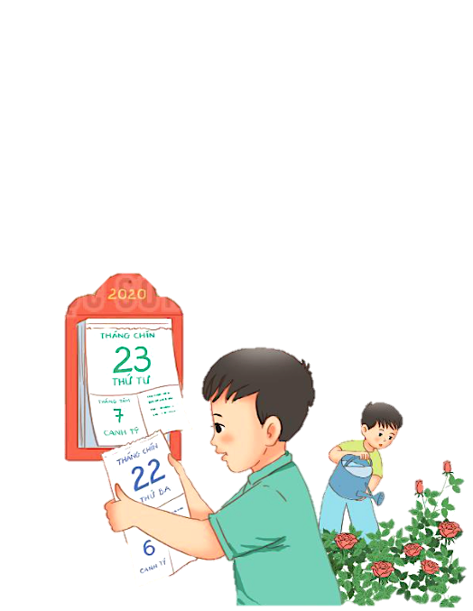
TRẢ LỜI CÂU HỎI
1. Bạn nhỏ hỏi bố điều gì?
→ Bạn nhỏ hỏi bố ngày hôm qua đâu rồi.
2. Theo bố, ngày hôm qua ở những đâu?
→ Theo bố, ngày hôm qua ở trong:
Hạt lúa mẹ trồng
Trên cành hoa trong vườn
Nụ hồng lớn lên mãi
Trong vở hồng của em.

Slide 10

3. Trong khổ thơ cuối, bố dặn bạn nhỏ điều gì để “ngày qua vẫn còn”?
→ Bố đã dặn bạn nhỏ học hành chăm chỉ để ngày qua vẫn còn.
Bài thơ giúp em nhận ra điều gì về thời gian?
→ Thời gian trôi qua rất nhanh, nhưng nó sẽ ở lại mãi mãi nếu chúng ta biết tận dụng để làm việc tốt.

Slide 11
Học thuộc lòng 2 khổ thơ em thích
Ngày hôm qua đâu rồi?
Em cầm tờ lịch cũ - Ngày hôm qua ở lại
- Ngày hôm qua đâu rồi? Trong hạt lúa mẹ trồng
Ra ngoài sân hỏi bố Cánh đồng chờ gặp hái
Xoa đầu em bố cười. Chín vàng màu ước mong.
- Ngày hôm qua ở lại - Ngày hôm qua ở lại
Trên cành hoa trong vườn Trong vở hồng của con
Nụ hồng lớn lên mãi Con học hành chăm chỉ
Đợi đến ngày toả hương. Là ngày qua vẫn còn.
(Bế Kiến Quốc)
4

Slide 12


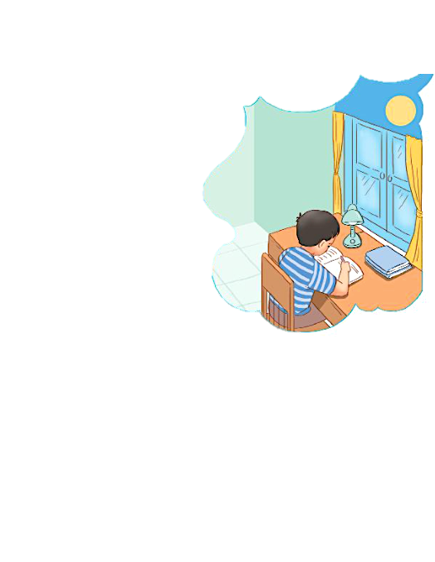
LUYỆN TẬP
1. Dựa vào tranh minh hoạ bài đọc, tìm từ ngữ chỉ người, chỉ vật?
→ Từ chỉ người: mẹ, con, bạn nhỏ, …
→ Từ chỉ sự vật: tờ lịch, lúa, quyển sách, hoa hồng, …
2. Đặt 2 câu với các từ tìm được ở bài 1?
→ bạn nhỏ: Bạn nhỏ học tập chăm chỉ.
→ hoa hồng: Hoa hồng toả hương thơm ngát.

Slide 13

NGÀY HÔM QUA ĐÂU RỒI?
BÀI 2
BÀI 2
TIẾT 3
VIẾT

Slide 14
NGHE- VIẾT
NGÀY HÔM QUA ĐÂU RỒI?
Nghe - viết 2 khổ cuối bài thơ.
Bài tập: Tìm chữ cái còn thiếu.
Bài tập: Sắp xếp bảng chữ cái.

Slide 15
Ngày hôm qua đâu rồi?
- Ngày hôm qua ở lại
Trong hạt lúa mẹ trồng
Cánh đồng chờ gặp hái
Chín vàng màu ước mong.
- Ngày hôm qua ở lại
Trong vở hồng của con
Con học hành chăm chỉ
Là ngày qua vẫn còn.
(Bế Kiến Quốc)

Slide 16
Các từ dễ viết sai
ở lại
trống
ước mong
Khi viết bài thơ cần chú ý điều gì?

Slide 17

VIẾT BÀI
Học sinh viết bài vào vở ô li

Slide 19
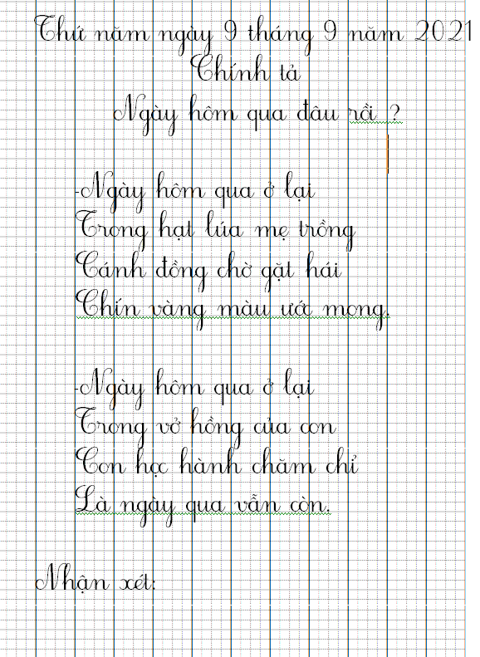

Slide 20
Tìm những chữ cái còn thiếu trong bảng. Học thuộc tên các chữ cái.
Số thứ tự | Chữ cái | Tên chữ cái
1 | a | a
2 | ă | á
3 |  | ớ
4 | b | bê
5 |  | xê
Số thứ tự | Chữ cái | Tên chữ cái
6 |  | dê
7 | đ | đê
8 |  | e
9 | ê | ê
d
a
e
c

Slide 21

Sắp xếp các chữ cái dưới đây theo đúng thứ tự bảng chữ cái.
đ
c
b
d
a
e

Slide 22

NGÀY HÔM QUA ĐÂU RỒI?
BÀI 2
BÀI 2
TIẾT 4
LUYỆN TỪ VÀ CÂU

Slide 23
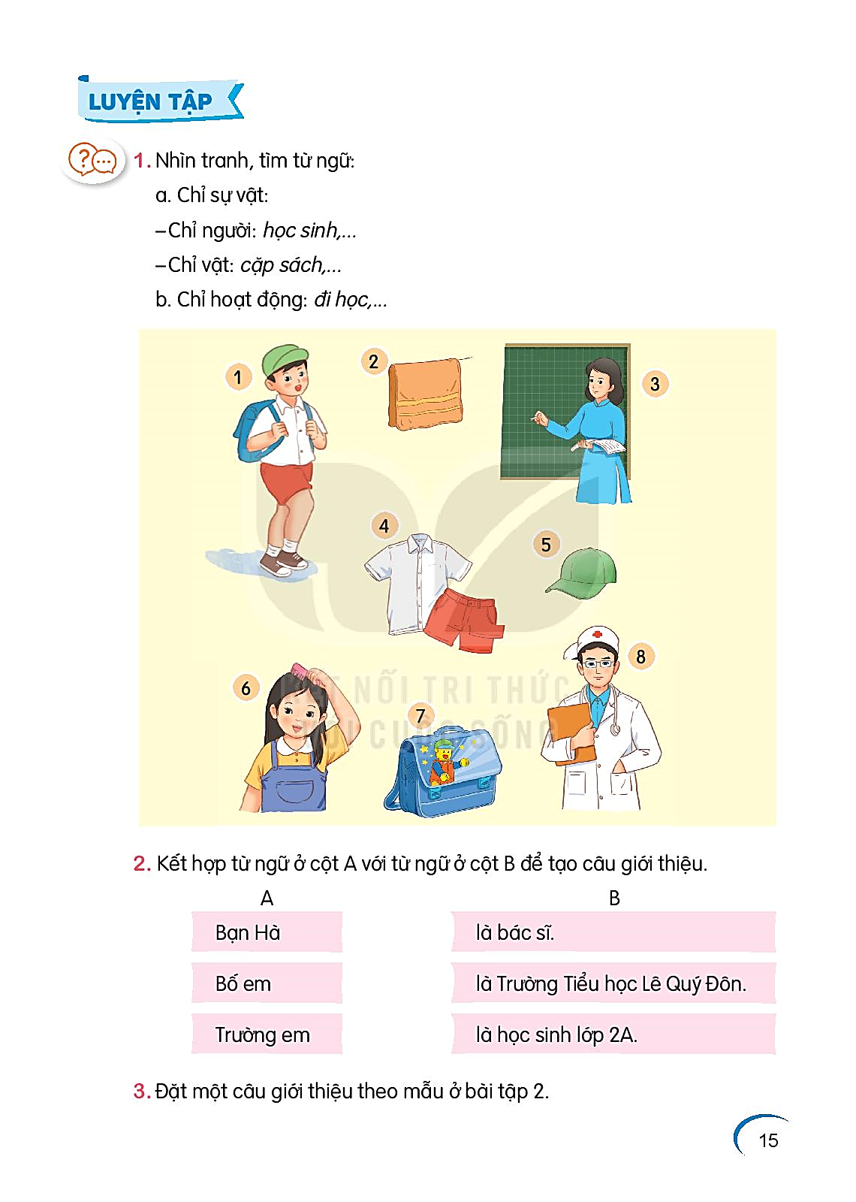
1. Nhìn tranh, tìm từ ngữ
a. Chỉ sự vật
khăn mặt
- Chỉ người:
học sinh,
Chỉ vật:
cặp sách,
cô giáo,
cô giáo
bác sĩ
giảng bài
khăn mặt,
đi học
mũ
học sinh
quần áo,
mũ
quần áo
b.Chỉ hoạt động
đi học,
chải đầu,
giảng bài
chải đầu
cặp sách
bác sĩ

Slide 24
2. Kết hợp từ ngữ cột A với từ ngữ cột B để tạo câu giới thiệu.
A B
Bạn Hà
là bác sĩ.
Bố em
là trường Tiểu học Lê Quý Đôn.
Trường em
là học sinh lớp 2A.
3. Đặt một câu giới thiệu theo mẫu ở bài tập 2

Slide 26

NGÀY HÔM QUA ĐÂU RỒI?
BÀI 2
BÀI 2
TIẾT 5 – 6
LUYỆN VIẾT ĐOẠN

Slide 27

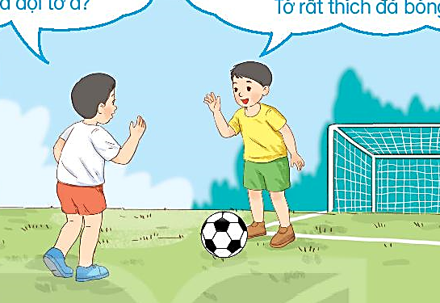
1. Quan sát tranh và trả lời câu hỏi
Ừ! Chào cậu! Tớ rất vui vì được vào đội bóng. Tớ tên là Khang, học lớp 2C. Tớ rất thích đá bóng.
Chào cậu! Tớ tên là Bình. Cậu là cầu thủ mới của đội tớ à?

Slide 28
2. Viết 2 - 3 câu tự giới thiệu về bản thân.
Gợi ý
Họ và tên của em là gì?
Em học lớp nào, trường nào?
Sở thích của em là gì?

Slide 29
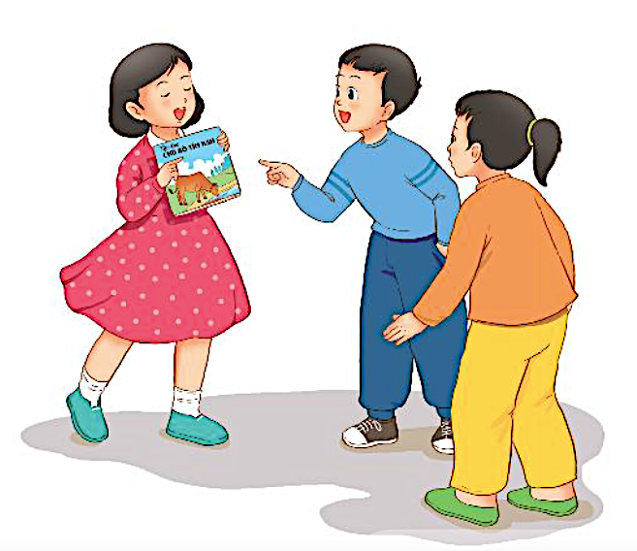
ĐỌC MỞ RỘNG
1. Tìm đọc một bài thơ hoặc một câu chuyện về thiếu nhi. Nói với các bạn tên bài thơ, câu chuyện và tác giả.
2. Đọc một số câu thơ hay cho các bạn nghe.

